Slide 1
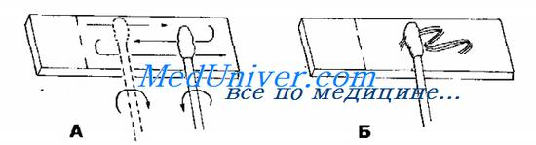
Морфология, классификация и способы размножения дрожжей и плесеней.
Приготовление бактериального препарата (мазка)

Slide 2
Морфология, классификация и способы размножения дрожжей и плесеней
Дро́жжи — одноклеточные грибы, утративших мицелиальное строение в связи с переходом к обитанию в жидких и полужидких, богатых органическими веществами субстратах. Объединяет около 1500 видов, относящихся к аскомицетам и базидиомицетам.

Slide 3
Грибы (Fungi) – бесхлорофильные эукариоты, низшие растения, в связи с чем они не синтезируют органические соединения углерода, то есть это гетеротрофы, имеют дифференцированное ядро, покрыты оболочкой, содержащей хитин. В отличие от бактерий, грибы не имеют в составе оболочки пептидогликана, поэтому нечувствительны к пенициллинам. Для цитоплазмы грибов характерно присутствие большого количества разнообразных включений и вакуолей.

Slide 4
Дрожжи крупные, размером от 3 до 7 мкм (30 мкм) различных форм (палочковидные, шаровидные, эллипсовидные).
Дрожжи относятся к классу Аскомицеты, семейству Sacharomycetes и
Nonsacharomycetes.
Методы размножения дрожжей:
Простое деление, половое деление, почкование, спорообразование.

Slide 5
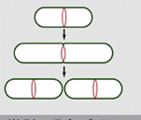
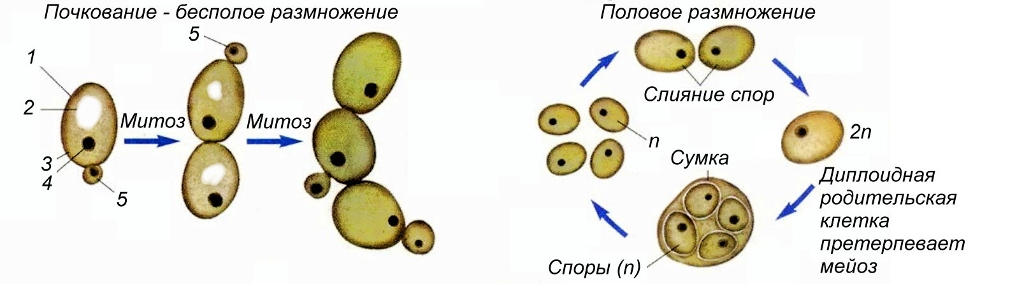
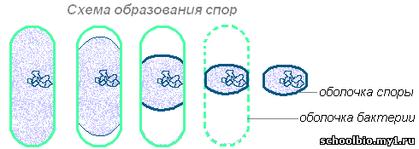
Простое деление

Slide 6
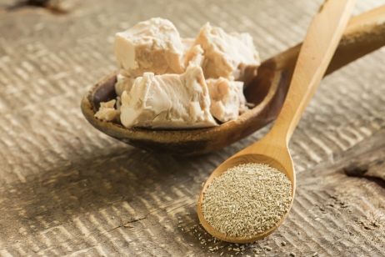
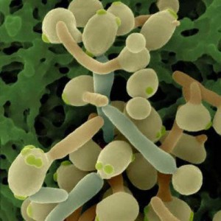
Значение дрожжей:
Положительное:
Хдебопечение, виноделие, квасоварение, дрожжевание кормов.
Отрицательное:
род Candida вызывает
кандидоз или кандидамикозы.

Slide 7
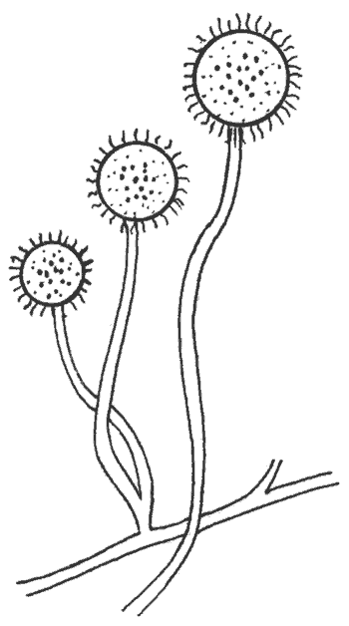
Плесень-это одноклеточные и многоклеточные, древовидноветвящиеся, мицелиальные грибы, типа Fungi
Мукор
споры
Спорангия
Плодоносящая нить
(спорангиеносец)
Пигмент белый
Называют головчатой
плесенью.
Вегетативная нить
Мукор

Slide 8
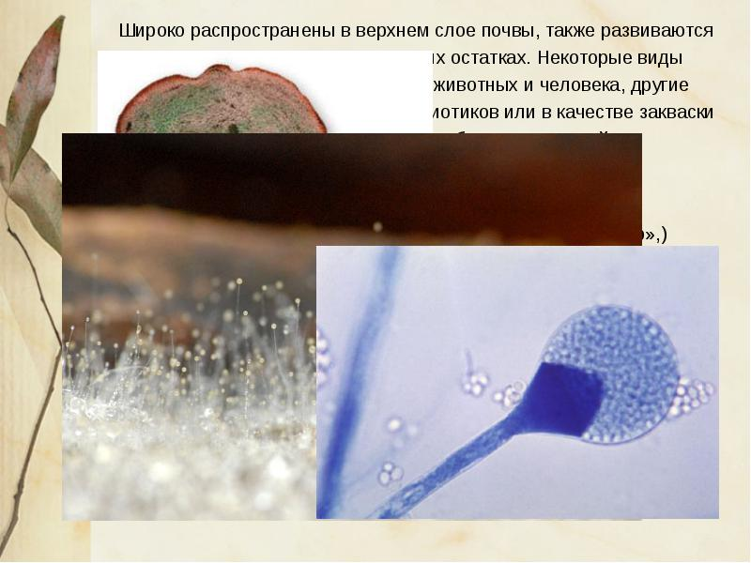

Slide 9
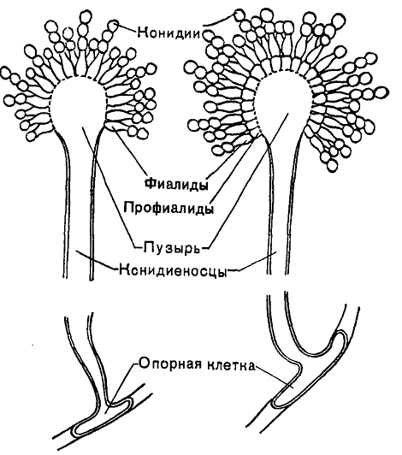
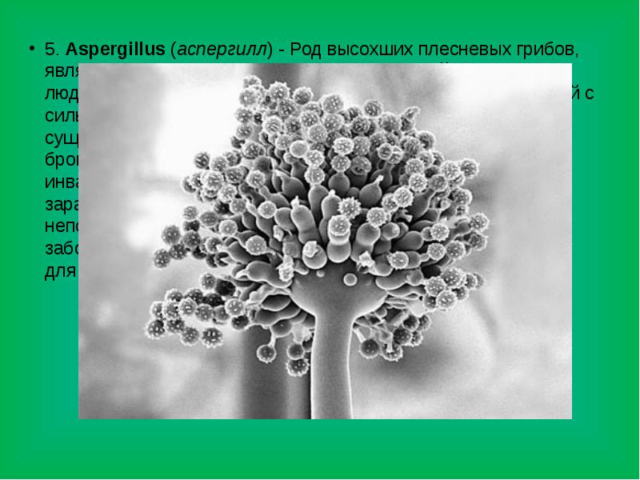
Аспергилловая
Плесень
Aspergillus
«Кистевик»
Вегетативная нить

Slide 10
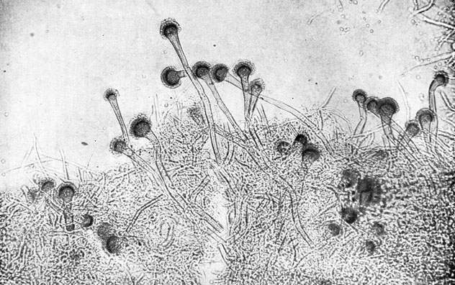

Slide 11
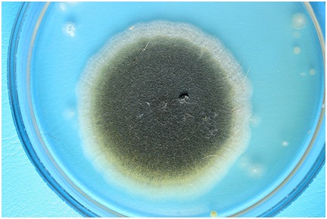

Slide 12
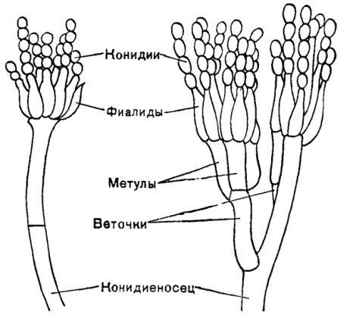
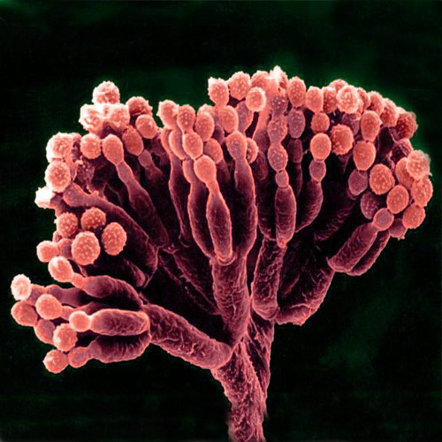
Пеницилловая плесень
Penicillum

Slide 13
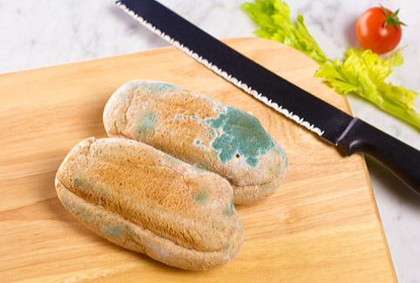
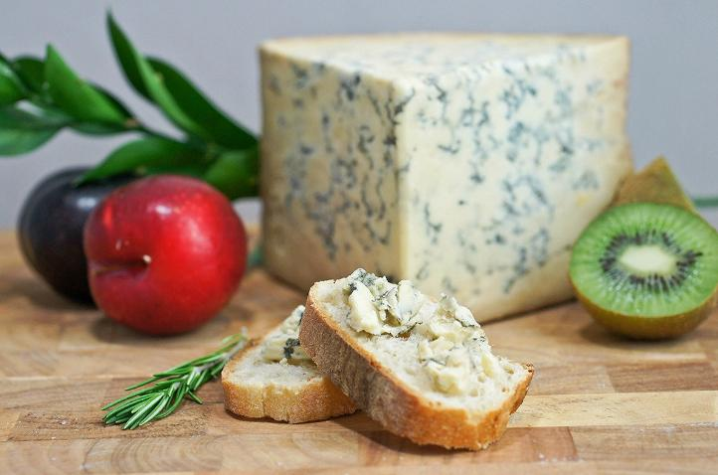
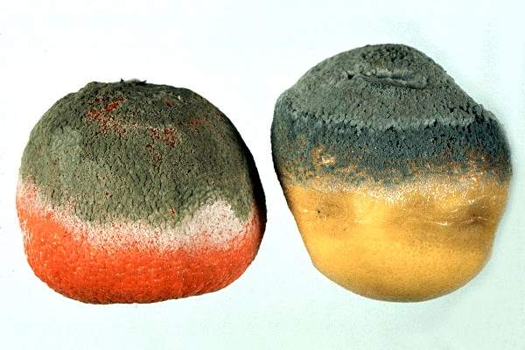
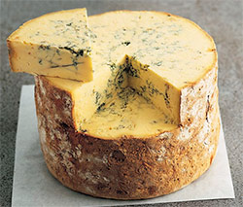

Slide 14
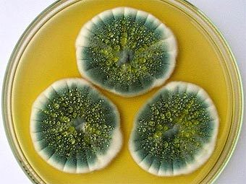

Slide 15
Способы размножения:
Вегетативное
Споровое
Половое

Slide 16
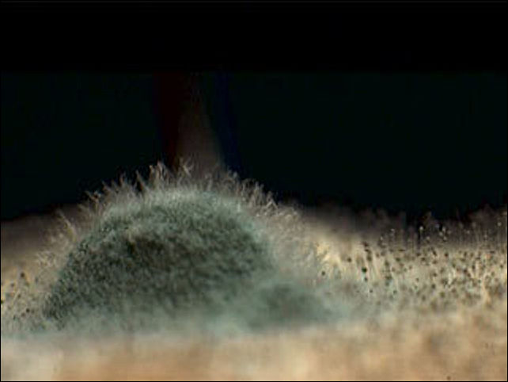
Значение плесеней:
Положительное:
Производство щавелевой и лимонной кислот;
Производство ферментов;
Производство антибиотиков;
Производство сыров.
Отрицательное:
- Микозы и микотоксикозы.

Slide 17
Для приготовления мазка необходимо иметь:
• Чистое обезжиренное предметное стекло.
• Бактериологическую петлю
• Культуру, выращенную на плотной питательной среде — агаре, или жидкой среде — бульоне.
• Спиртовку.
• Набор красок.

Slide 18
Генцианвиолет – 2-3 мин – фиолетовый цвет;
Метиленовая синь – 6-7 мин. – синий цвет;
Фуксин Пфейффера – 2-3- мин – красный цвет.

Slide 19
Приготовление раствора красителей
Фуксин Пфейффера – это фуксин Циля, разбавленный водой 1:10;
Фуксин Циля – основной фуксин – 0,3 г, 96% этанол 10 мл; и фенол – 5 г. Вода дистиллированная 95 мл. Смешивают растворы и выдерживают в термостате 37 С в течение 30 сут.

Slide 20
Генцианвиолет
Кристаллический генцианвиолет – 0,4 г., 96% этиловый спирт – 10 гр.
Фенол – 1 г, 0, 01 %-ный раствор – гидроксида калия – 100 мл.
Смешивают эти растворы и выдерживают в термостате при температуре 37 С 30 сут.

Slide 21
Метиленовая синь
Метеленовый синий – 0,3 г., 96%раствор этанол;
0,01%раствора гидроксида калия- 100 мл.
Раствор Люголя
Йод кристаллический – 1 гр., йодид калия – 2 г., вода дистиллированная – 10мл. Смешивают все и выдерживают 24 часа пи 37 С, разбавляют дистиллированной водой в объеме 300 мл.

Slide 22
1. Обезжиренное предметное стекло и бактериологическую петлю прожигают в пламени горелки.
Если мазок готовится с жидкой питательной среды, то каплю культуры наносят петлей на предметное стекло.
Если мазок делают из культуры с агара, то петлю с культурой вносят на предметное стекло и добавляют каплю физиологического раствора, в котором суспендируют внесенный материал.
Петлю обжигают в пламени горелки. Мазок должен быть тонким, равномерно растертым, округлой формы, размером 1,5-2 см.

Slide 23
2. Высушивание мазка производится при комнатной температуре.
3. Фиксация мазка производится с целью:
• Убить микробные клетки.
• Обеспечить лучшее прилипание микробов к предметному стеклу.
• Облегчить дальнейшее окрашивание.
Фиксация мазка в пламени горелки производится 3-кратно, действие пламени должно длиться 2 секунды.

Slide 24
Для более нежной фиксации мазков крови, спирохет и простейших использующих химические фиксаторы:
• Метиловый спирт в течении 5-и минут.
• Этиловый спирт (96°) в течение 10-и минут.
• Смесь Никифорова — в течение 10-15 минут.
• Ацетон — в течение 5-и минут.
• Пары формалина — в течение нескольких секунд.

Slide 25
4. Окраска препаратов проводится:
• Простыми методами (водным фуксином Пфейффера, метиленовой синькой Леффлера), когда окрашивается вся клетка и используется только один краситель;
• Сложными методам, когда определяются клеточные структуры,
После экспозиции мазок промывают водой, высушивают фильтровальной бумагой и микроскопируют под иммерсией.

Slide 26
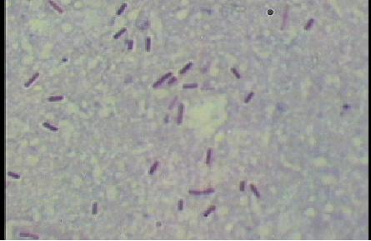

Slide 27
